Slide 1
La photographie
Quelques bases

Slide 2
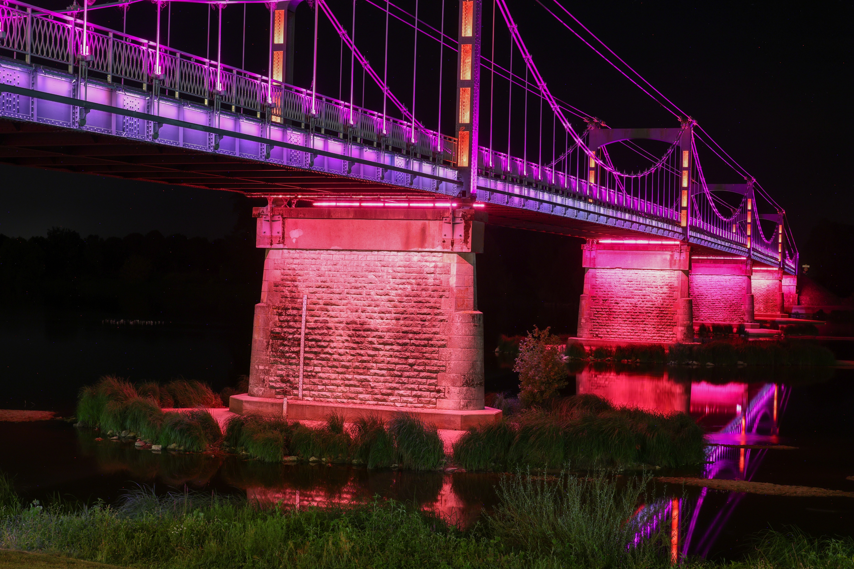
La photographie, quelques bases
C'est la technique qui permet de créer des images par l'action de la lumière.

Slide 3
L’ A.B.C.
Les 3 éléments de base
La sensibilité
La vitesse d’obturation
Le diaphragme
Ces trois paramètres sont liés pour obtenir une bonne exposition

Slide 4
1-La sensibilité :
Que ce soit pour un film ou un capteur numérique, ceux-ci peuvent avoir des sensibilités différentes. Il faudra donc plus ou moins de lumière pour impressionner un film ou un capteur et obtenir une image lisible. Elle est exprimée en I.S.O (Ex A.S.A) qui est la norme internationale. Il faudra 2 fois plus de lumière pour impressionner un film à 100 I.S.O. que pour un plus sensible à 200 I.S.O., et ainsi de suite…

Slide 5
La sensibilité
  100 ISO conviendront dans le cas où la lumière est importante
  200 ISO est un bon compromis (lumière correcte)
  400 ISO – 800 ISO conviendront avec des capteurs modernes (car peu de grain) quand la lumière commence à manquer
  1600 ISO et plus seront à réserver aux conditions difficiles (le grain –ou bruit- en numérique) devient perceptible
Une touche « ISO » est souvent directement disponible sur le boitier, sinon entrer dans les menus pour sélectionner ce paramètre.

Slide 6
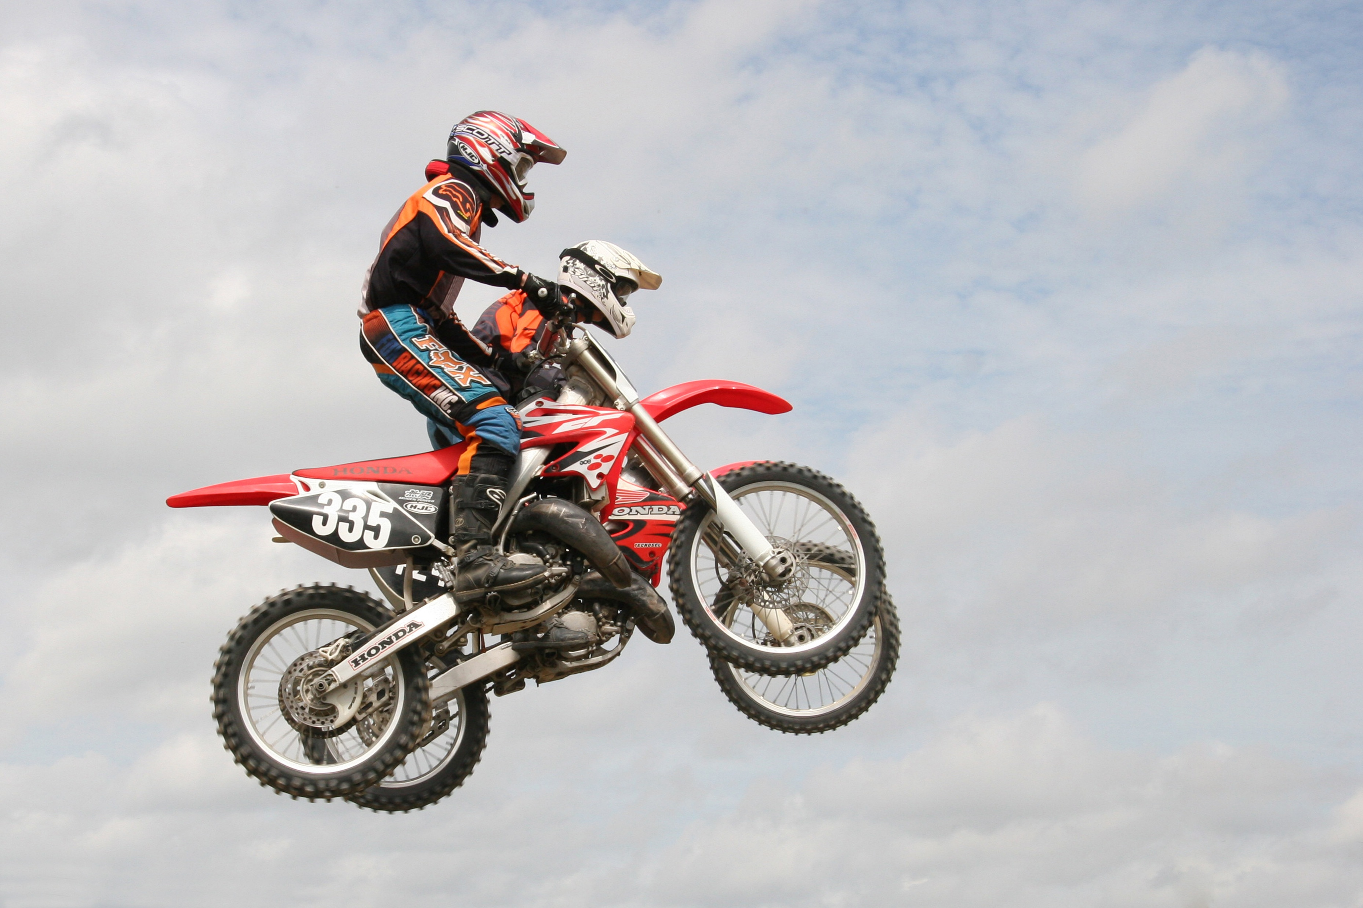

2-La vitesse d’obturation
Elle sera choisie en fonction de la mobilité du sujet à photographier. Sujet mobile= vitesse rapide ; sujet fixe= vitesse moyenne.
Vitesse rapide Vitesse moyenne

Slide 7
La vitesse d’obturation
a) Attention au risque de bougé (donc de flou) en choisissant celle-ci. Un principe à respecter : Focale de l’objectif = Vitesse minimum. Ex : Pour un objectif de focale 50mm on choisira 1/50s ; pour un 400mm, on choisira 1/400s au moins, ce qui se traduira par 1/60s et 1/500s sur la plupart des boitiers. Les « Anti-bougé » (stabilisation) modernes permettent de dépasser ces limites, mais toujours garder ce principe à l’esprit. Bon nombre de photos manquant de piqué viennent du non respect de cette règle. Pour les vitesses lentes ou hors de ce principe, l’usage du pied est fortement conseillé.
b) Elle sera fonction de la sensibilité et du diaphragme sélectionné

Slide 8
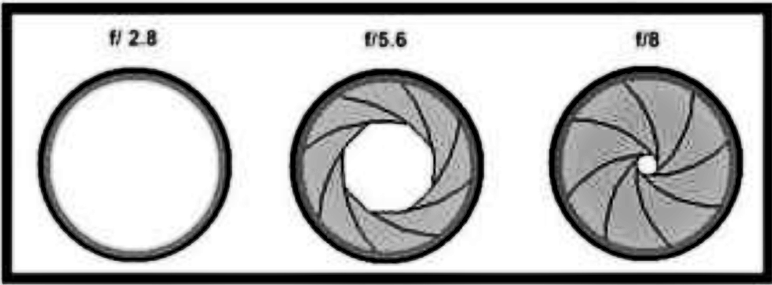
3- Le diaphragme
C’est le « trou » dans l’objectif qui laisse passer la lumière
Plus sa valeur est grande, plus le trou est petit, car il s’agit en fait d’une fraction. F16 par exemple signifie 1/16.
Les diaphragmes de base les plus courants sont :F2,8 ; F4 ; F5,6 ; F8; F11 ; F16 ; F22 . Le rapport entre les surfaces de ces diaphragmes est de 2. Quand on ferme à F4, on a une surface = à la moitié d’un 2.8, et le double d’un F5.6 (Les petits écarts constatés viennent du fait que les diaphragmes ne sont pas carrés, mais proches d’un cercle ).
Sur les objectifs modernes, des diaphragmes intermédiaires permettent d’affiner les couples vitesse/diaphragme pour une plus grande précision et des choix plus importants.
N’oubliez pas tout de même le « Clic-clac merci Kodak ! » qui proposait un objectif à diaphragme unique et un
obturateur à vitesse unique. Le F8 au 1/125 à 100 ASA (ISO) fonctionne toujours en cas de soleil voilé.

Slide 9
Les couples Vitesse/diaphragme
A sensibilité égale, les couples Vitesse/diaphragme ci-dessous fourniront le même dosage en lumière :
F16 au 1/100s
F11 au 1/200s
F8 au 1/400s
F5.6 au 1/800s
Les couples ci-dessus fourniront la même quantité de lumière au film ou au capteur

Slide 10
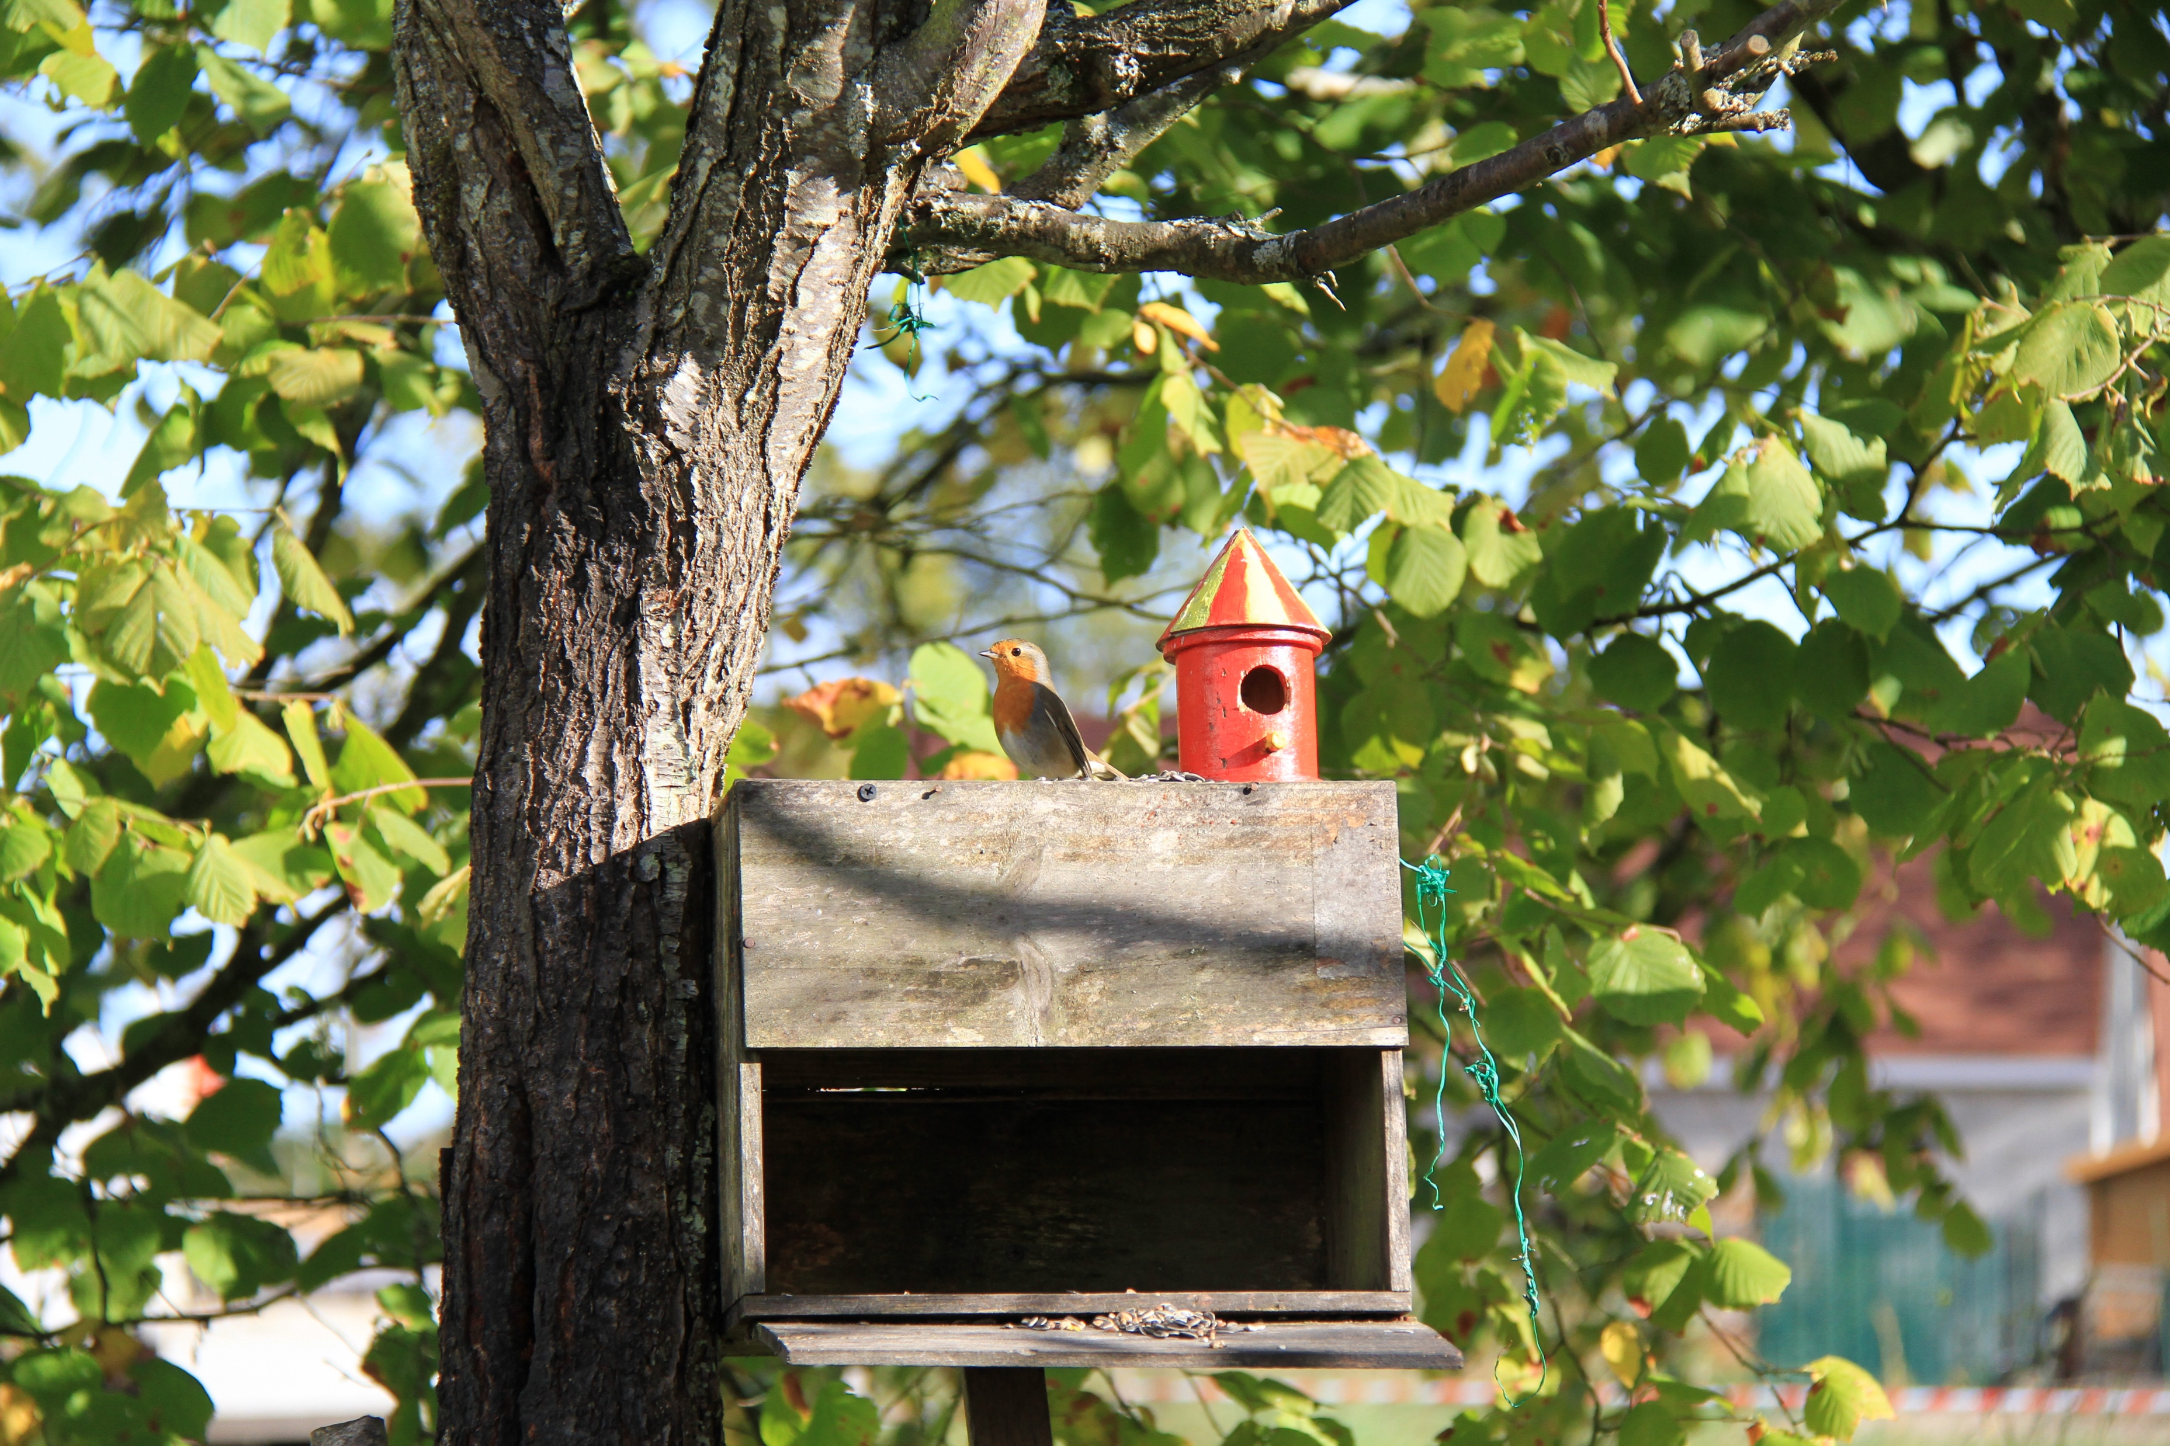
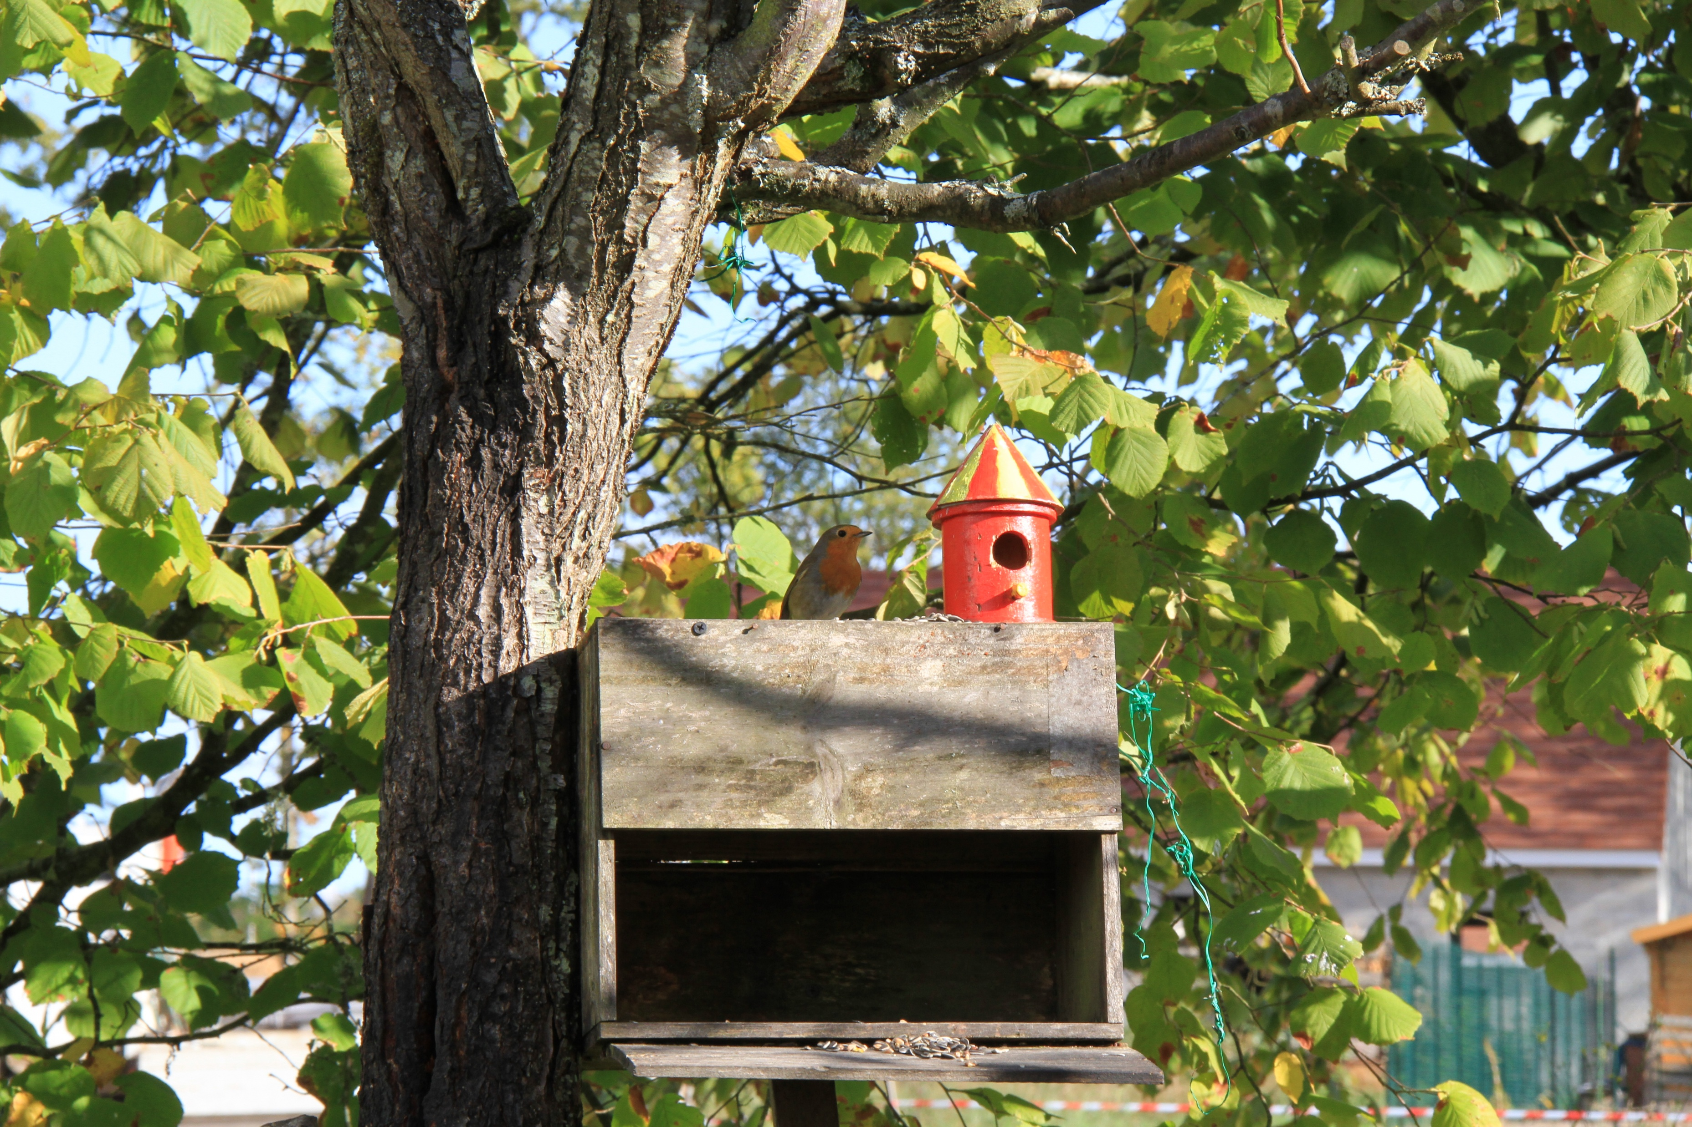
F8 au 1/400sec F16 au 1/100s
Vitesse 4 fois inférieure pour diaphragme de surface 4 fois inférieure (16 :8=2 ; rapport surface 2x2=4)
A F16, profondeur de champ supérieure

Slide 11
Le programme DEP ou A-DEP : A disparu sur le 7D de Canon (dommage) . Permettait de choisir avec précision la zone de netteté sur une photo. On fait la mise au point sur le premier plan qu’on souhaite avoir net (Touche de déclenchement à moitié enfoncée). On fait ensuite la même chose sur l’arrière-plan qu’on veut avoir net, on recadre et on fait la photo.
En fait, le programme calculait la distance hyperfocale permettant d’obtenir la profondeur de champ souhaitée

Slide 12
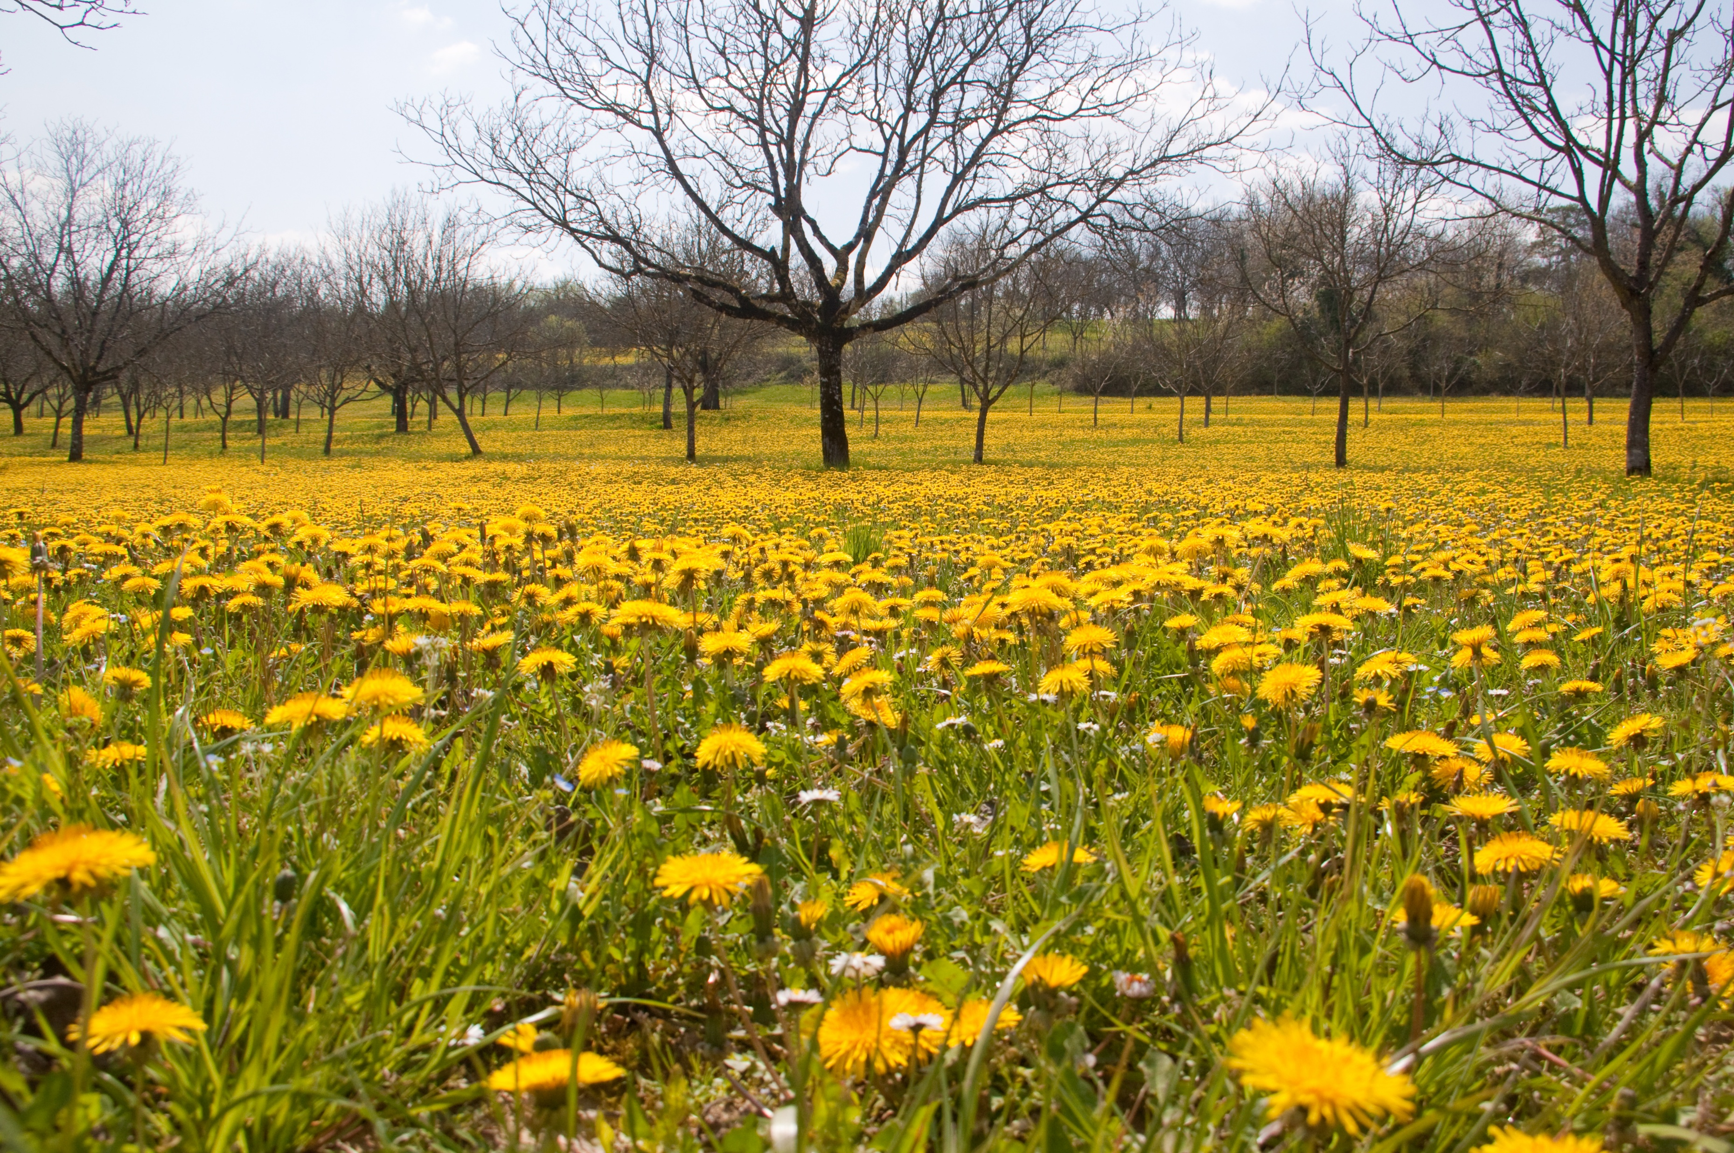

Slide 13
L’Hyperfocale
L’hyperfocale ou distance hyperfocale, est la distance minimum pour laquelle les sujets seront perçus comme nets quand on règle la bague de mise au point sur l’infini. Il s'agit de la netteté de mise au point en excluant tout problème de mouvement.
Ce qui peut s'exprimer de deux façons :
L’hyperfocale est la distance minimum à partir de laquelle le sujet est net, si on fait la mise au point sur l’infini.
La distance de mise au point faite sur l'hyperfocale, permet d'obtenir une image nette de l'infini à la moitié de cette distance.
On peut bien entendu obtenir la même chose en utilisant une table de profondeur de champ, mais les objectifs actuels n’indiquant plus les distances de mise au point (bravo tout de même pour l’autofocus) , c’est plus compliqué.

Slide 14
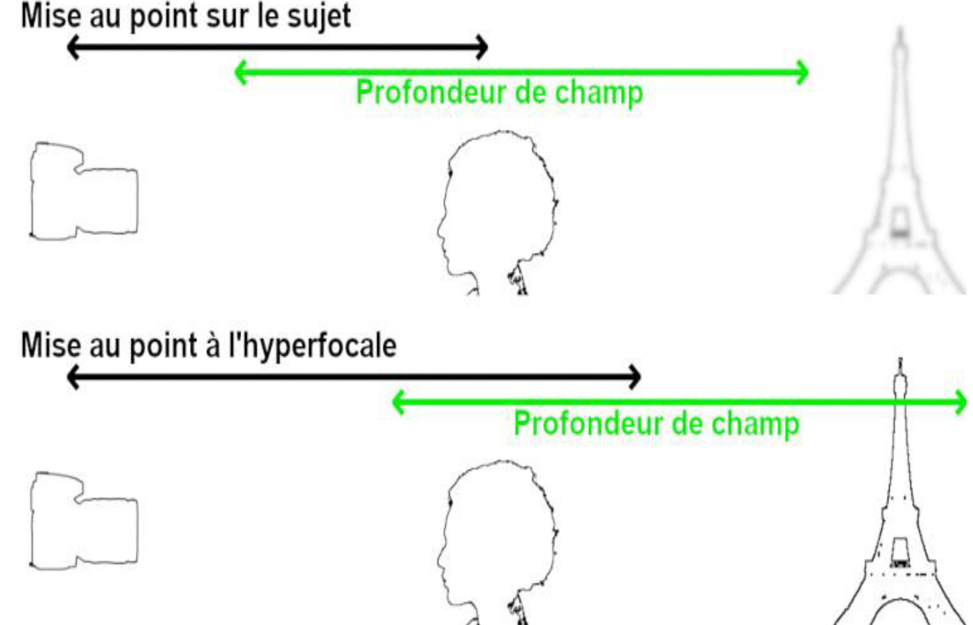
On peut bien entendu obtenir la même chose en utilisant une table de profondeur de champ, mais les objectifs actuels n’indiquant plus les distances de mise au point (bravo tout de même pour l’autofocus) , c’est plus compliqué.

Slide 15
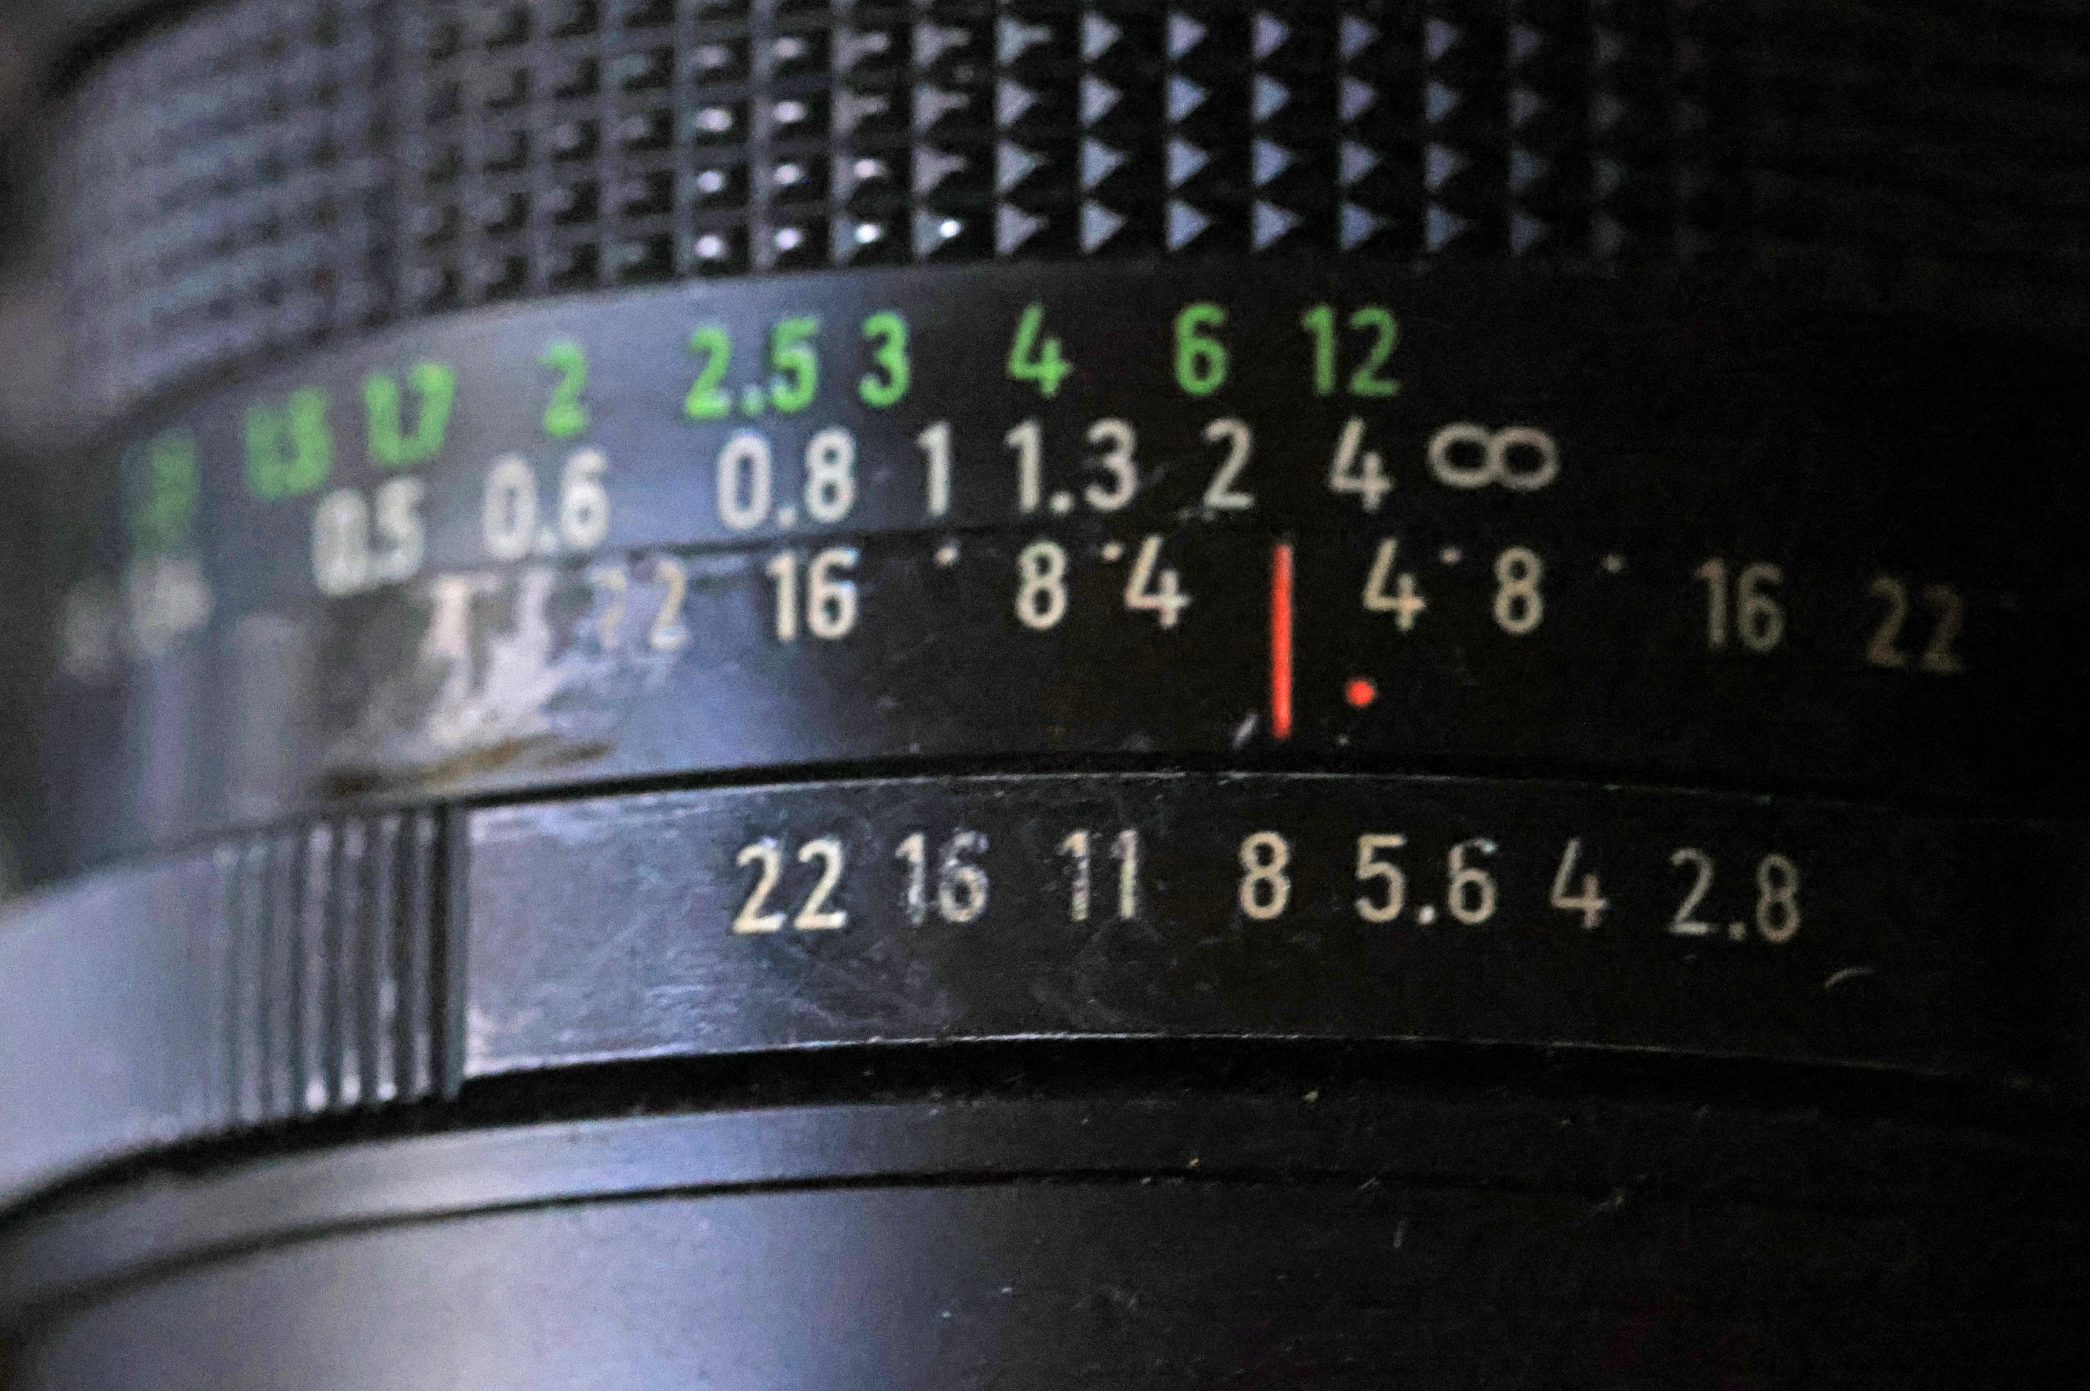
Anciens objectifs: Table de profondeur de champ incluse
                Ici, par exemple, si le diaphragme choisi est f8
                La zone de netteté sera de 1,3m à l’infini
                La mise au point a été faite autour de 3m

Slide 16
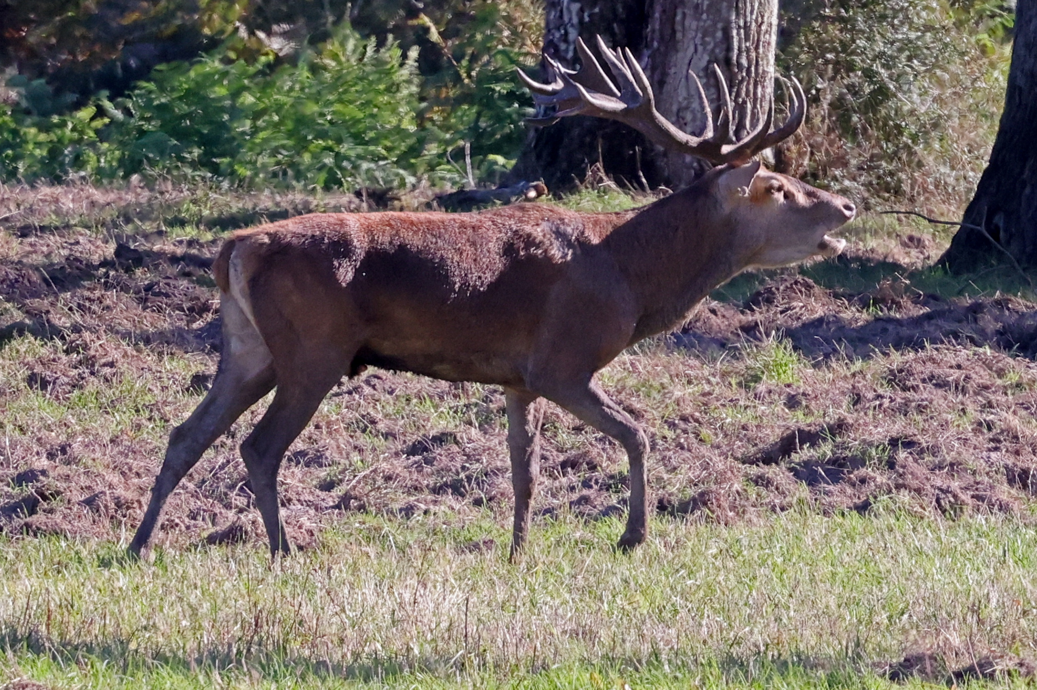


FIN
Et maintenant… A vos appareils!

